Slide 1
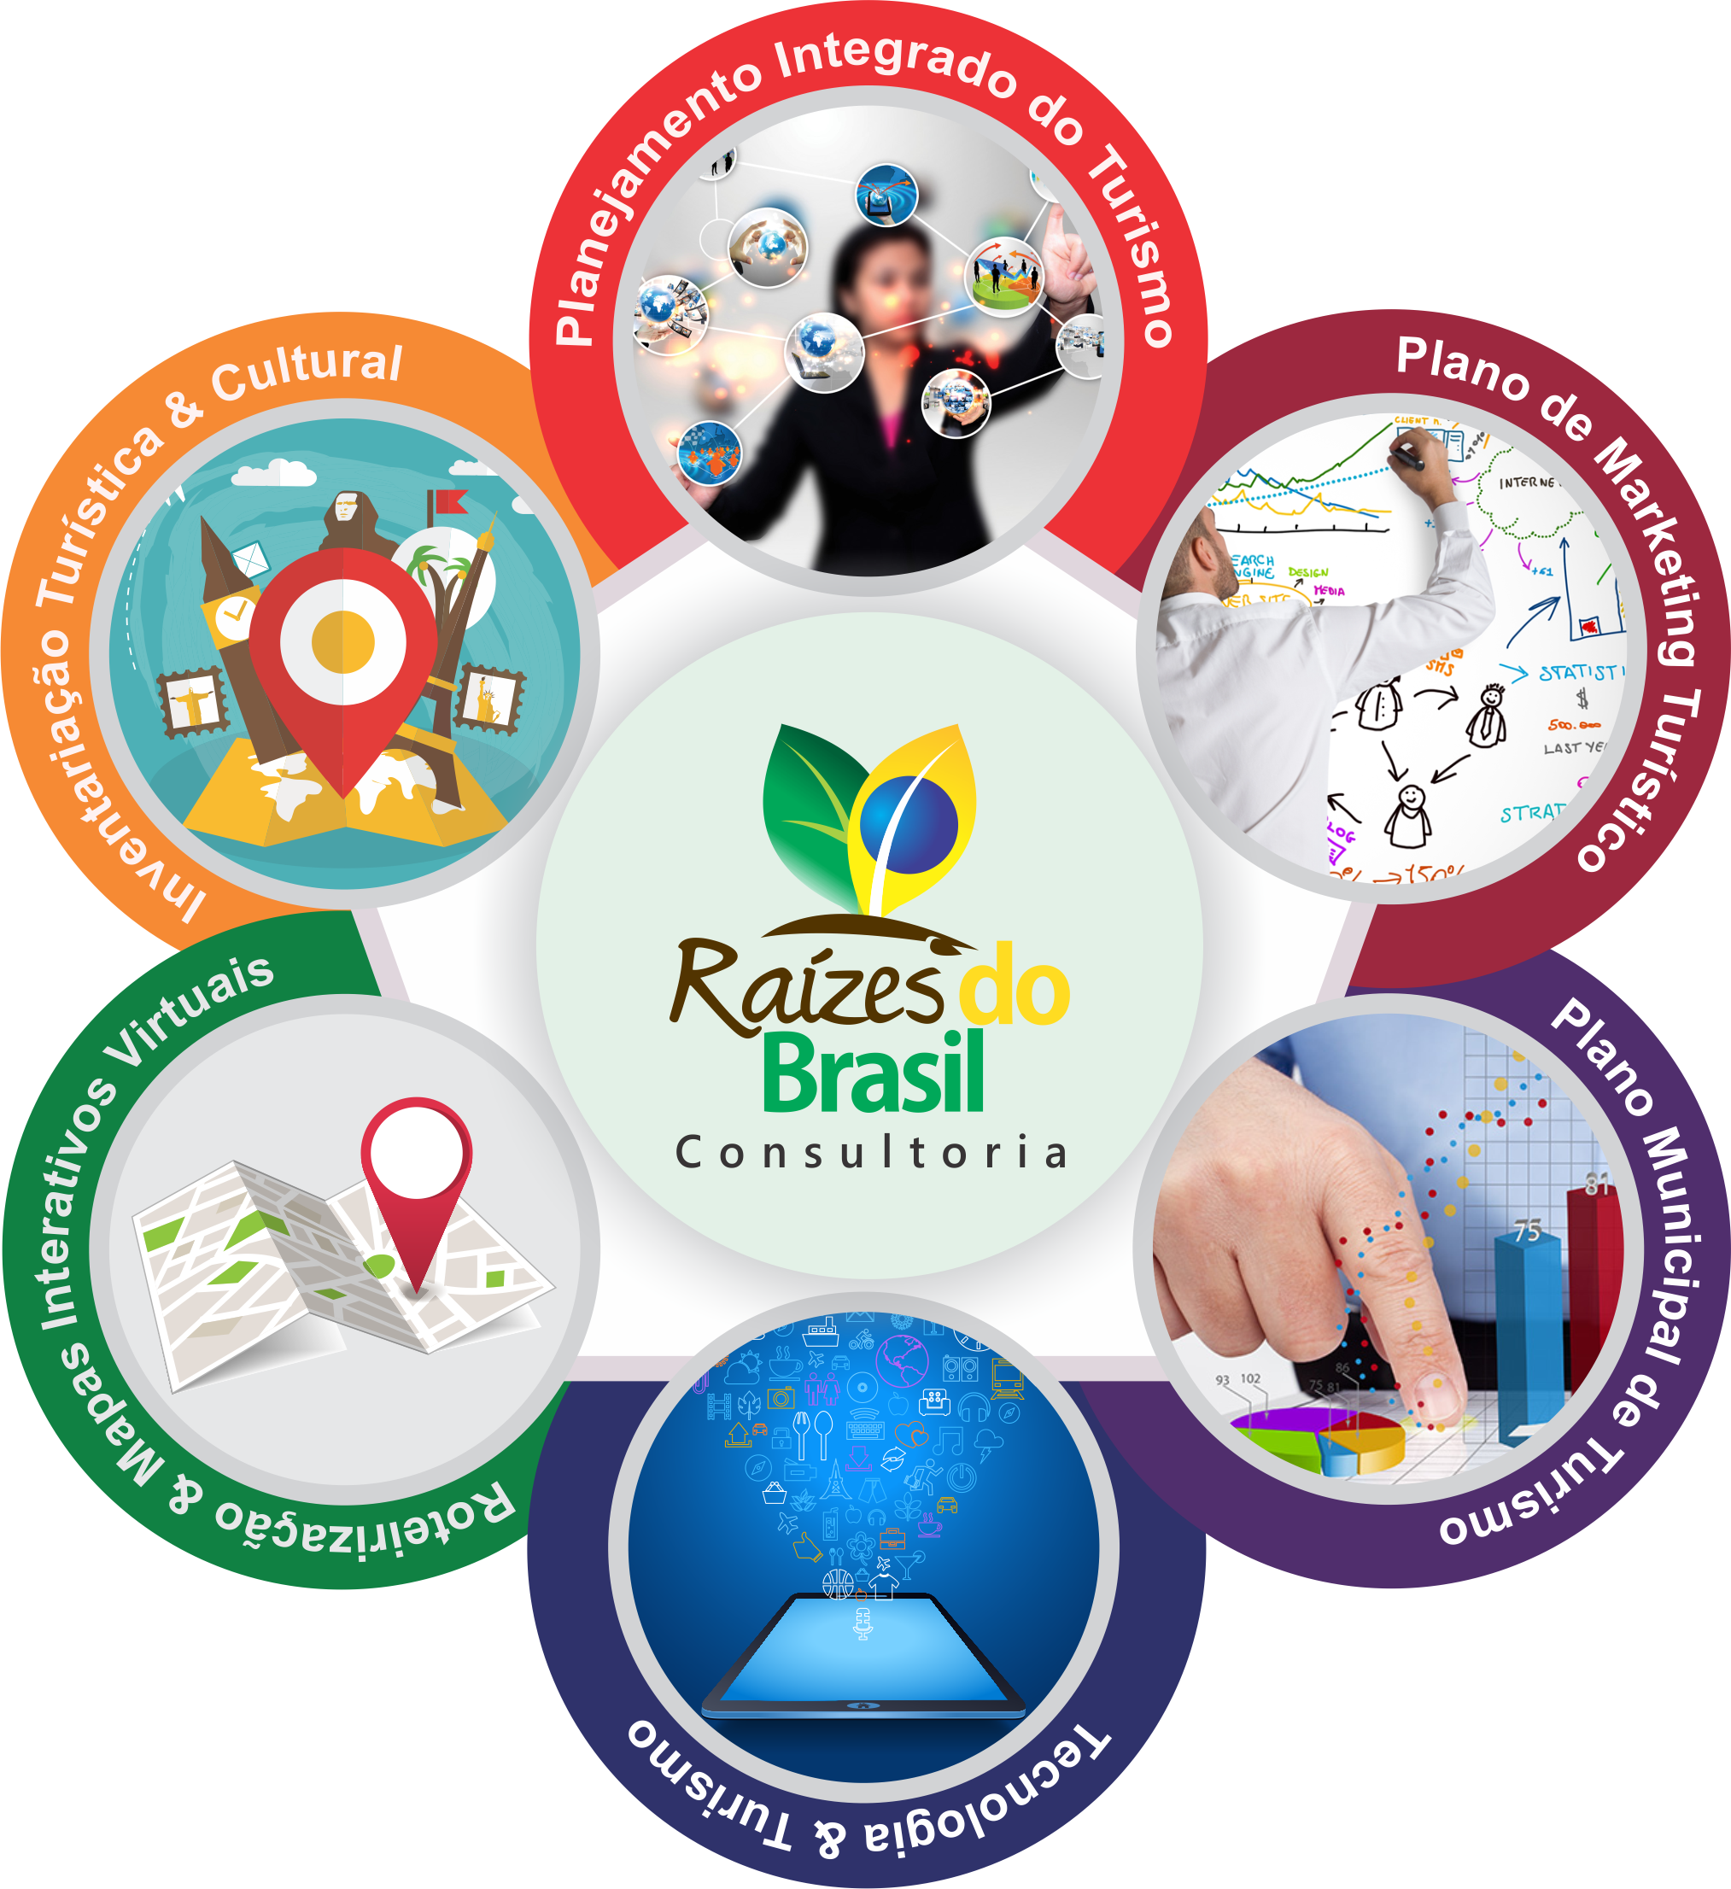

Slide 2
MINUTA do Plano Municipal de Cultura

Slide 3
Caracterização do Município
Dados geográficos
Dados populacionais
Os diversos setores da cultura e o patrimônio cultural
Equipamentos culturais existentes

Slide 4
Sistema Municipal de Cultura

Slide 5
Plano Municipal de Cultura – PMC
O plano de cultura é um documento formal que representa a política de gestão cultural de uma cidade. Nesse documento estão as ações culturais que se pretende desenvolver na cidade por um período de dez anos. O plano deve promover a igualdade de oportunidades e a valorização da diversidade das expressões e manifestações culturais. (BRASIL, 2013, p. 23)
Colegiado de Cultura

Slide 6
Premissas
O estímulo às ações de implementação e fortalecimento da política pública de cultura e sua interface com outras políticas públicas entre as esferas municipais, estaduais e federais.
O compromisso de democratização dos meios de acesso à cultura, do pleno exercício dos direitos culturais e do apoio à valorização e a difusão das manifestações culturais, conforme preconiza a Constituição Federal do Brasil nos artigos 215 e 216.

Slide 7
Premissas
A necessidade de fomento da cultura como fator de inclusão social promovendo a cidadania cultural como vetor de desenvolvimento sustentável.
O respeito e a preservação da diversidade cultural, às identidades culturais locais, às dinâmicas culturais tradicionais e contemporâneas e ao diálogo intercultural resultante de trocas e intercâmbio entre os municípios, estados e países.
O incentivo à educação patrimonial e a qualificação da gestão na área cultural.

Slide 8
Objetivos
Elaborar e consolidar o Sistema Municipal de Cultura da COMUNA, em conformidade com o Plano Nacional de Cultura, Lei nº 12.343, de 2 de dezembro de 2010.
Definir responsabilidades para a execução, acompanhamento e avaliação das ações culturais de caráter municipal, regional e nacional respeitando o Plano Municipal de Cultura bem como a sua continuidade.

Slide 9
Objetivos
Estimular e facilitar a participação popular na política cultural garantindo o exercício da cidadania e o respeito à diversidade cultural.
Implementar ações regionalizadas de apoio e difusão da cultura considerando-se a identidade regional do Médio Vale do Itajaí, também conhecido como Vale Europeu Catarinense.

Slide 10
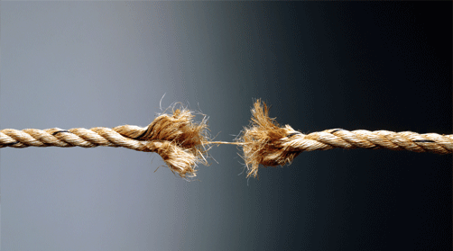
Diagnóstico Cultural
Fragilidades e Obstáculos

Slide 11
Diagnóstico Cultural
Vocações e Potencialidades

Slide 12
Fragilidades e Obstáculos | Vocações e Potencialidades
Conselho de Política Cultural não implementado. | Possui o Colegiado de Cultura regional.
Descontinuidade de ações culturais, por questões orçamentárias e administrativas. | Uma gestão municipal alinhada com as definições regionais de desenvolvimento integrado, através do Colegiado de Cultura regional.
Ausência/Reduzido mecanismos de financiamento público. | Orçamento da cultura em torno de x% do orçamento público.
Reduzida identificação e conhecimento da população com relação ao patrimônio cultural local. | Ações variadas de educação patrimonial ampliando o conhecimento da população.
Deficiência na geração de dados e informações para o planejamento cultural. | Intenso calendários de eventos
Baixa presença na internet das atividades culturais do município. | Região peculiar de valor histórico que possui relevante potencial turístico cultural.
Falta de infraestrutura adequada para a preservação do patrimônio cultural edificado: elaboração de parâmetros específicos, aprovação de projetos, fiscalização dos bens protegidos. | Possui expressivo conjunto arquitetônico, e bens imóveis de grande valor histórico.
Falta de aproximação com o setor privado. | Promoção de políticas municipais voltadas para a aproximação do setor privado às ações culturais. Há a existência de inúmeras empresas no município.
Existência de Clubes de Caça e Tiro com deficiente quantidade e qualidade de ações culturais. | Promoção de ações culturais diversificadas no espaço dos Clubes de Caça e Tiros direcionados para variados públicos.

Slide 13
Diretrizes, Estratégias, Metas, Ações, Prazos e Indicadores
GESTÃO DAS POLÍTICAS PÚBLICAS CULTURAIS
ACESSO, VALORIZAÇÃO E DIFUSÃO
FOMENTO
PRESERVAÇÃO
QUALIFICAÇÃO

Slide 14
GESTÃO DAS POLÍTICAS PÚBLICAS CULTURAIS
Fomentar a instauração de políticas públicas culturais amplas e integradas, promovendo a atuação transversal com outras políticas públicas como educação, turismo, meio ambiente e desenvolvimento socioeconômico.
Estratégia: Programar e implantar um modelo de gestão moderna, transparente e democrática.
Estratégia: Integração do Plano Municipal de Cultura ao Sistema Nacional de Cultura

Slide 15
ACESSO, VALORIZAÇÃO E DIFUSÃO
Estimular, valorizar e dar visibilidade à produção cultural local.
Estratégia: Ampliar equipamentos públicos para receber produções culturais.
Estratégia: Desenvolver a cultura em todos os seus campos, como expressão e afirmação de identidade.
Estratégia: Aprimorar a relação das ações culturais com os meios de comunicação.

Slide 16
FOMENTO
Ampliar e diversificar as fontes e mecanismos de desenvolvimento e financiamento para a cultura da COMUNA.
Estratégia: Ampliar a geração de renda por meio do desenvolvimento da economia da cultura.
Estratégia: Instituir mecanismos de incentivo fiscal que permitam a formalização de parcerias comprometidas com as políticas públicas de cultura.

Slide 17
PRESERVAÇÃO
Fortalecer e preservar o patrimônio cultural da COMUNA e região.
Estratégia: Otimizar a preservação do patrimônio cultural da COMUNA
Estratégia: Estabelecer mecanismos de preservação das identidades locais, valorizando e preservando a diversidade cultural da COMUNA.

Slide 18
QUALIFICAÇÃO
Promover ações destinadas educação patrimonial e aprimorar a formação, qualificação e profissionalização de artistas, produtores e agentes culturais do município.
Estratégia: Promover a educação patrimonial como forma de engajamento popular para a preservação do patrimônio cultural da COMUNA.
Estratégia: Aprimorar a gestão na área cultural

Slide 19
Sensibilização e Participação Democrática

Slide 20
raizesdobrasil.net
contato@raizesdobrasil.net
55 47 3053-3001

